Slide 1
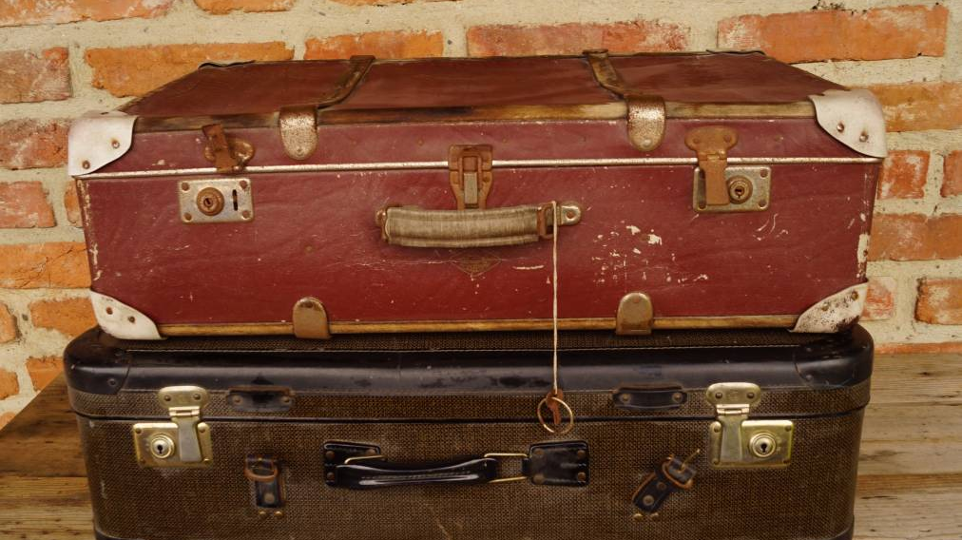
Narativní analýza obrazu italské imigrace v argentinském dramatu ve 20. století
Bc. Anna Michnová

Slide 2
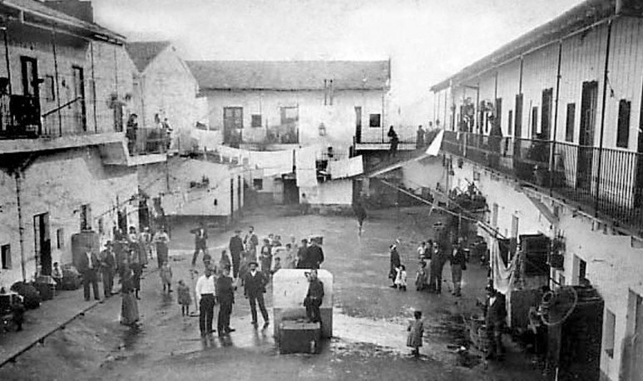
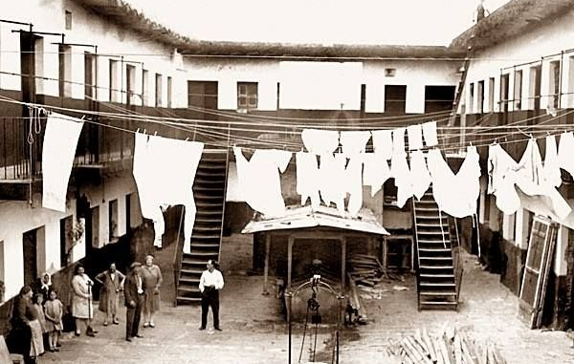
Velká vlna imigrace z Evropy
1880-1920 -> cca 2.000.000 Italů (1mil 1900-1914)
Cca 40% imigrantů jsou Italové (15% Šp, 15% Fr …)
Conventillos
Urbanizace => městské frašky
Divadlo se profesionalizuje
Realismus
Film/fotografie

Slide 3
Argentinské drama

Slide 4
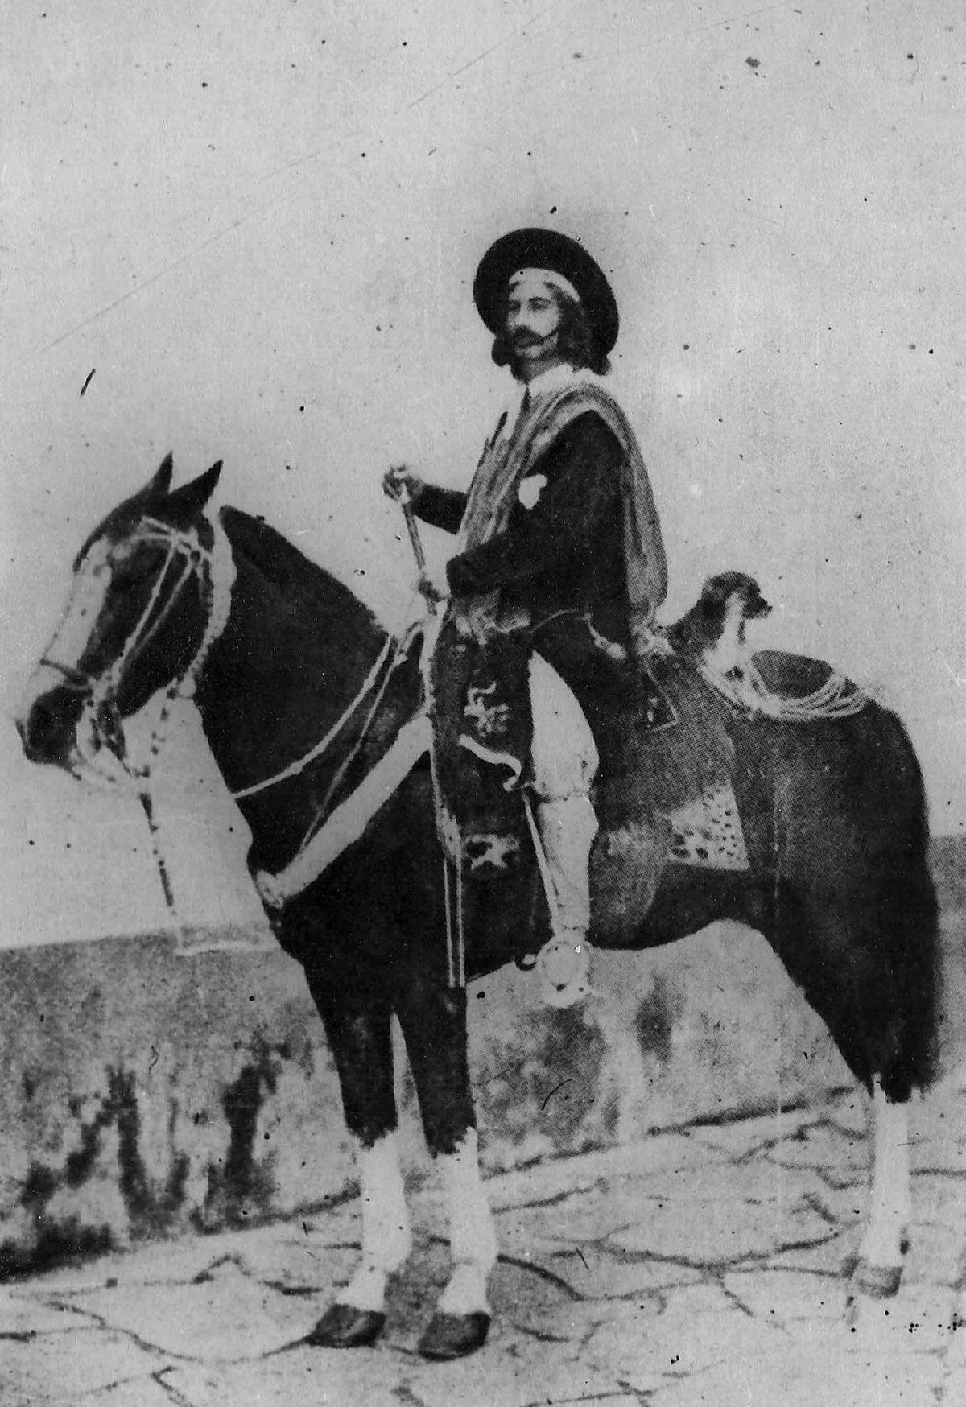
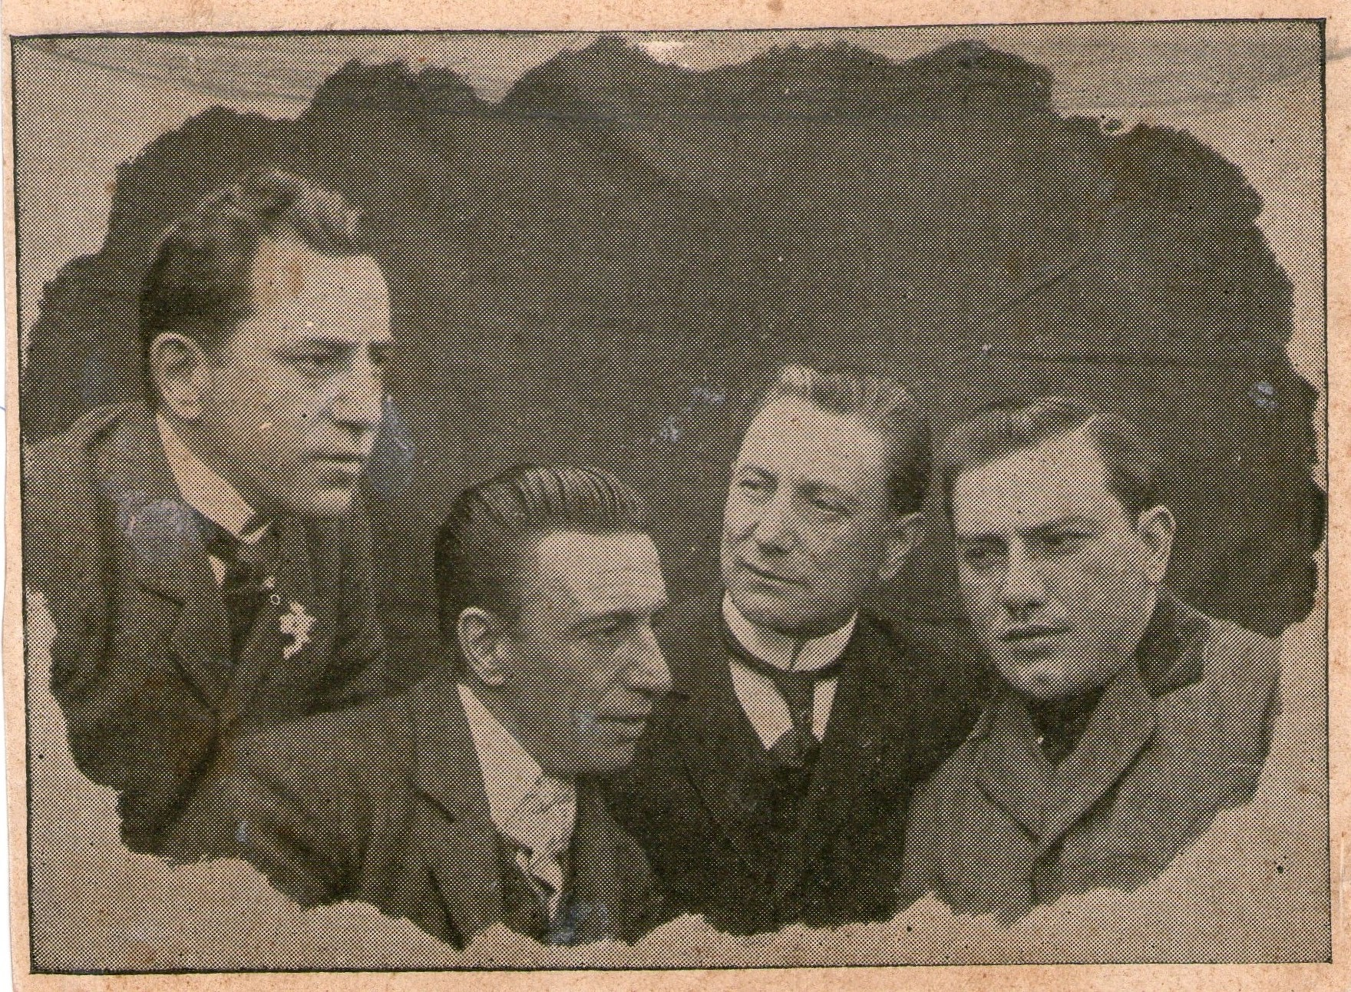
Juan Moreira
Eduardo Gutiérrez
Juan Moreira a téma „gauchos“
Obnovení národního rioplatského divadla
Postava Sardetti = Ital
Rodina Podestá = Italové

Slide 5
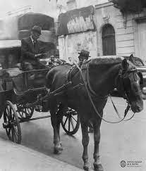
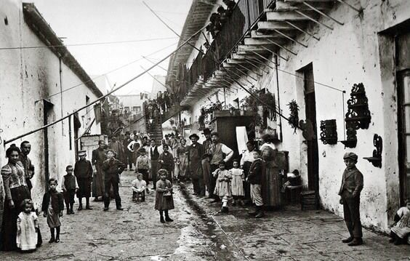
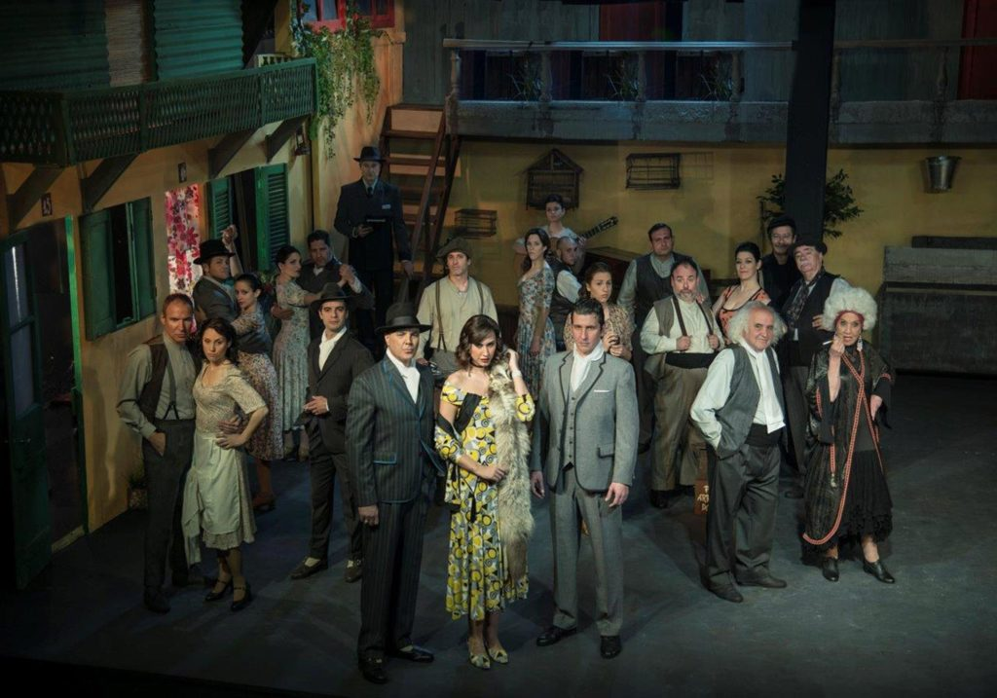
Život v conventillos
1920 „Tu cuna fue un conventillo“ (Tvou kolébkou bylo conventillo)
1923 „Matteo“
1929 „Conventillo de la Paloma“

Slide 6
Metodologie Narativní analýza

Slide 7
Výzkumné otázky:
? Jaké narativy se objevují v argentinském dramatu, které zobrazuje život a socio-ekonomickou situaci italských imigrantů ve 20. letech 20. století?
? Proč autoři divadelních her používají tyto narativy?
? Kdo byli autoři divadelních her a pro jaké publikum psali?
? Jak jsou zobrazovány postavy italského původu v divadelních hrách?

Slide 8
Osnova
1. Úvod
2. Italská imigrace do Argentiny
3. Arg. drama
a. Počátky původního argentinského divadla – Juan Moreira
b. Bratři Podestá
c. HRY, SE KTERÝMI BUDU PRACOVAT
4. Pojmy
a. Conventillos
b. imigrace
c. sociální vyloučení atd…
5. Obraz italských imigrantů v divadelních hrách
a. narativ soc. vyloučení
b. narativ zesměšnění atd…
6. Závěr
7. Zdroje

Slide 9
Zdroje: https://inet.cultura.gob.ar = INSTITUTO NACIONAL DE ESTUDIOS DE TEATRO BAILY, Samuel L. The Adjustment of Italian Immigrants in Buenos Aires and New York, 1870-1914. The American Historical Review, Apr., 1983, Vol. 88, No. 2, pp. 281- 305 CIANCIO, Gerardo. Circo y teatro: el espectáculo y el público en el Río de la Plata entre 1880 y 1930. Insomnia, Nº 21. CHALUPA, Jiří. Dějiny Argentiny, Uruguaye a Chile. Praha: Nakladatelství Lidové noviny, s.r.o, 2012. CHAVES, Camila. Inmigración italiana en Argentina (1880-1930). Universidad de Barcelona, 2020 DISCÉPOLO, Armando. Mateo. [online] Zdroj: https://ecea.edu.ar/recursos/libros/Mateo-de-Armando-Discepolo.pdf HWANGPO, M. Cecilia. Los inmigrantes: El Otro en el teatro argentino de principios del siglo XX. Revista de Crítica Literaria Latinoamericana, año 29, No. 57 (2003), pp. 17-29 SCHÁVELZON, Daniel, etc. Los conventillos de Buenos Aires: La Casa Mínima un estudio arqueológico. Buenos Aires: Ediciones Turísticas, 2005. SANHUEZA, María Teresa. Italian Immigrants in Argentina: Some Representations on Stage. Italian Americana, Winter 2003, Vol. 21, No. 1, pp. 5-21 VACAREZZA, Alberto. El conventillo de la Paloma. [online] Zdroj: https://literaturaargentinaii.files.wordpress.com/2012/10/vacarezza-alberto-el-conventillo-de-la-paloma.pdf VACAREZZA, Alberto. Tu cuna fue un conventillo. [online] Zdroj: https://irgmtics.files.wordpress.com/2014/06/tu_cuna_fue_un_conventillo.pdf

